Slide 1
🏟️ PROMOSPORT
Plateforme Concours
& Recrutement
Guide d'utilisation illustré — Candidat & Administrateur
De l'inscription au téléchargement de la demande
LIVE • https://pro-nu-bay.vercel.app • FR / AR • Captures réelles 02/09/2026
👤 Candidat — 10 étapes • 🛡️ Admin — 8 étapes

Slide 2
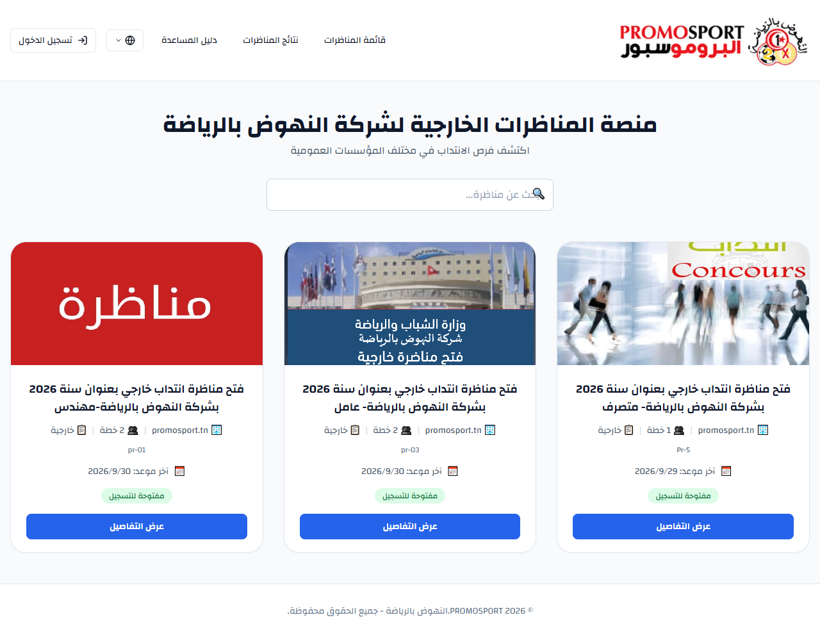
SOMMAIRE
Comment utiliser ce guide
Chaque étape = capture réelle du site en production
Partie A — Candidat (p.3–7)
1 Découvrir /fr/jobs
2 Détail /fr/concours/[id]
3 S'inscrire /fr/register — 6 étapes
4 Wizard /fr/apply
5 Vérifier e-mail + Dashboard → PDF
Partie B — Administrateur (p.8–10)
1 Login /fr/login onglet Admin
2 Dashboard /fr/admin/dashboard
3 Gérer offres /admin/jobs
4 Candidatures / Scoring / Résultats
Toutes les URLs existent en /fr et /ar — bouton 🌐 en header

Slide 3

PARCOURS CANDIDAT — 1/5
Découvrir les concours — /fr/jobs
https://pro-nu-bay.vercel.app/fr/jobs — CAPTURE RÉELLE
Cartes : code, lieu, type, ouvertures, deadline. Badge Ouvert (vert) / Terminée (rouge). Recherche 🔍. Clic “Voir Détails” → /fr/concours/[id]. API: GET /api/jobs?status=PUBLISHED
Version AR miroir : /ar/jobs (même contenu, RTL)

Slide 4
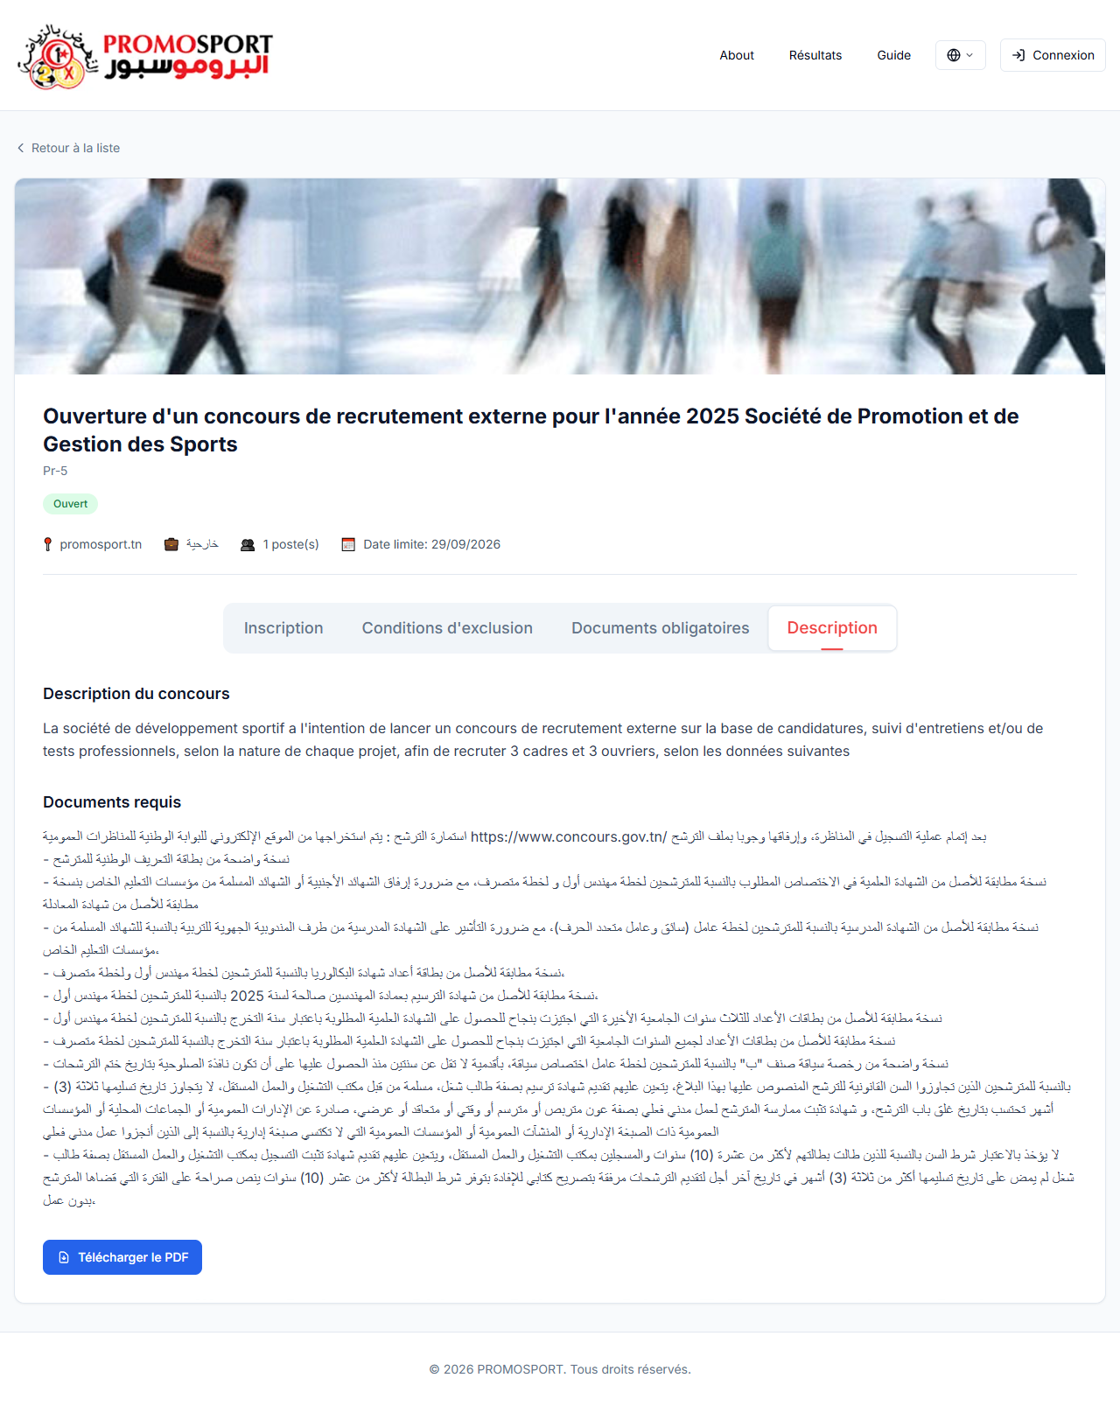
PARCOURS CANDIDAT — 2/5
Détail d’un concours — /fr/concours/[id]
4 onglets : Description • Documents • Exclusion • Inscription → Soumettre ma candidature
Onglet Inscription = CTA “Soumettre ma candidature → /fr/apply?jobId=…” (grisé si expiré). Données: GET /api/jobs/[id] — code, titleFr/Ar, requiredDocs, pdfUrl, deadline

Slide 5
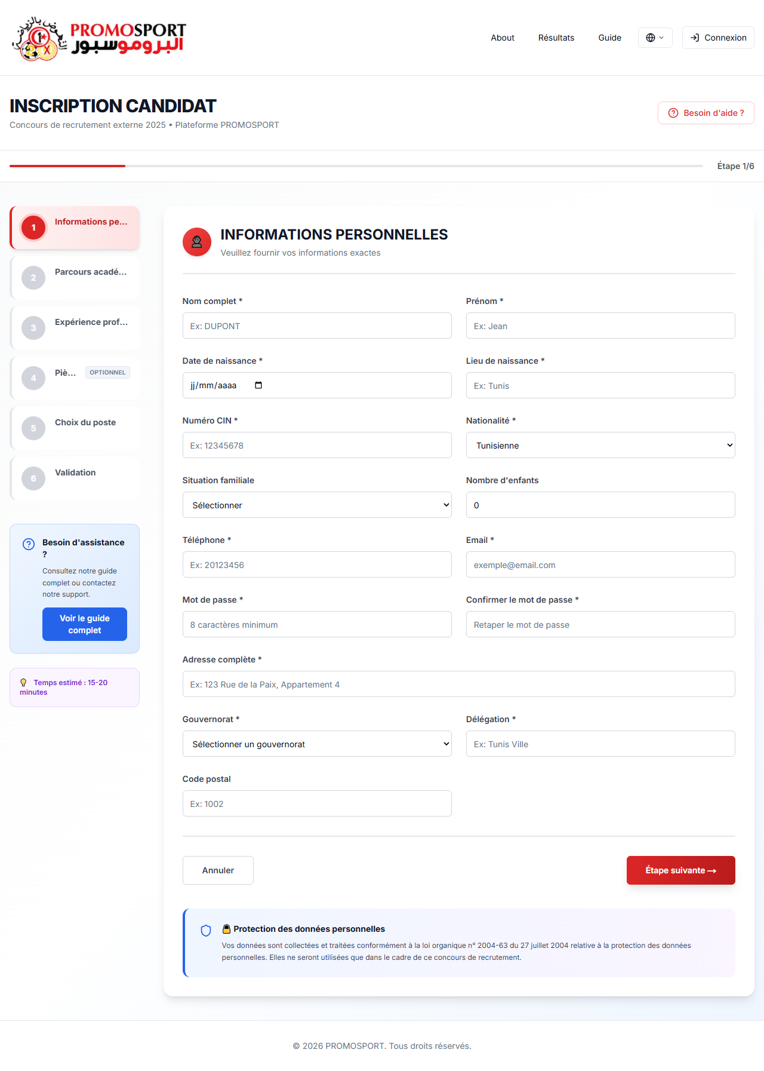
PARCOURS CANDIDAT — 3/5 (1/2)
S’inscrire — 6 étapes — /fr/register
CAPTURE RÉELLE — Étape 1/6 + sidebar + progression
Étape 1 : Infos perso (CIN 8 chiffres, tél 8, email, mdp 8+) • Étape 2 : Diplômes (BAC→Doctorat) • Étapes suivantes voir /fr/apply

Slide 6
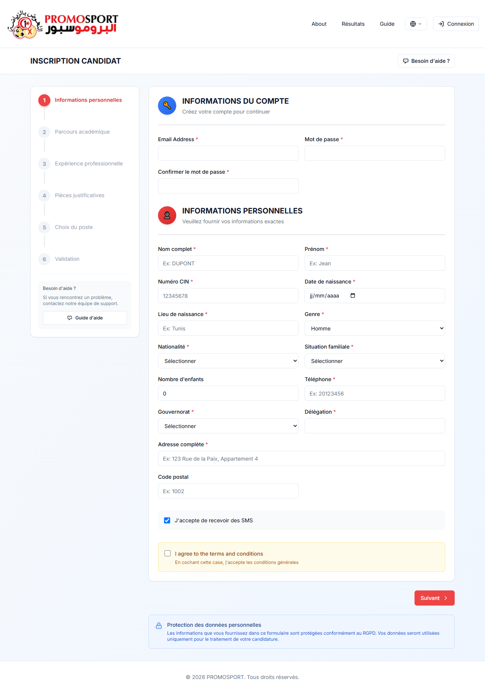
PARCOURS CANDIDAT — 3/5 (2/2)
Wizard candidature — /fr/apply — 6 étapes complètes
CAPTURE RÉELLE — même 6 étapes, Étape 5 = choix poste
3 Expérience (optionnelle) • 4 Pièces FileDropzone (optionnelle) • 5 Choix poste (GET /api/jobs?status=PUBLISHED) • 6 Validation → POST /api/applications

Slide 7
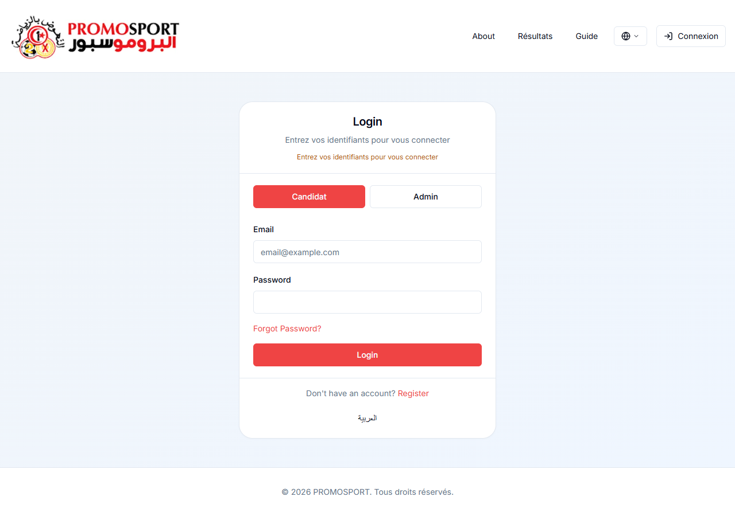
PARCOURS CANDIDAT — 4/5
Connexion, vérification & tableau de bord
/fr/login (onglets Candidat/Admin) → /fr/verify-email → /fr/dashboard → PDF
Gauche : /fr/login — bien choisir Candidat vs Admin (sinon “بريد إلكتروني أو كلمة مرور غير صحيحة”). Droite : /fr/dashboard (redirection login si non connecté — une fois connecté : KPI, cartes avec 👁️ Aperçu + ⬇️ PDF /api/candidate/applications/[id]/pdf)
Vérification : /fr/verify-email?candidateId=… — code 6 chiffres via Nodemailer → POST /api/auth/verify

Slide 8
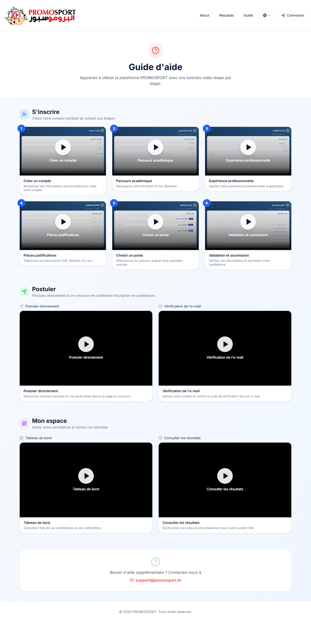
PARCOURS CANDIDAT — 5/5
Obtenir la demande & gérer son dossier
Dashboard connecté : télécharger PDF, aperçu, convocation, notifications, /fr/guide
Dans /fr/dashboard : bouton amber “Télécharger demande PDF” → GET /api/candidate/applications/[id]/pdf (React PDF bilingue) • Aperçu /apply/preview/[id] • Convocation si ORAL_TEST • /fr/guide = aide vidéo & FAQ
Raccourcis : /fr/apply?jobId=XXX • /fr/results (CIN) • /fr/dashboard/settings (profil/mdp/SMS)

Slide 9
PARCOURS ADMINISTRATEUR — 1/3
Connexion & Dashboard admin
/fr/login onglet Admin → /fr/admin/dashboard (KPI + actions rapides)
Comptes seed : super@promosport.tn / Admin@123456 (SUPER_ADMIN) • hr@promosport.tn / Hr@12345678 • jury@promosport.tn / Jury@123456 — La capture droite montre redirection login si non connecté; une fois connecté: 4 KPI (Offres publiées, Total Candidats, En attente, Acceptées)
Sidebar : Dashboard | Offres | Candidatures | Candidats | Scoring | Résultats | Épreuves | Convocations | Rôles | Users

Slide 10
PARCOURS ADMINISTRATEUR — 2/3
Gérer offres, candidatures, scoring
/fr/admin/jobs • /admin/applications • /admin/scoring • /admin/epreuves
A3 — Offres /admin/jobs & /admin/jobs/new
Filtres Tous/Publié/Brouillon/Fermé → GET /api/jobs?status= • Tableau code, titre FR/AR, lieu, postes, statut cliquable (toggle DRAFT→PUBLISHED→CLOSED via PUT /api/jobs/[id]) • Création : titleFr/Ar, description, location, jobType, openings, deadline, requiredDocs, pdfUrl
A4 — Candidatures & Candidats
/admin/applications & /admin/candidates : pagination, filtre ?status=PENDING, recherche CIN/nom, détail (perso, diplômes, docs Bytes, scores, StatusHistory) → POST /api/applications/[id]/status
A5 — Scoring & Épreuves
/admin/scoring/[jobId] : ScoredCriteria + Score pondérés
/admin/epreuves : Exam (WRITTEN/ORAL/PRACTICAL/SPORTS) + ExamSession (date/salle Room) + ExamResult (score, present)
/admin/epreuves/rooms : CRUD salles
Toutes ces pages admin, une fois connectées, ont le même style tableau/filtres que /fr/jobs — voir code src/app/[locale]/admin/*/page.tsx

Slide 11
PARCOURS ADMINISTRATEUR — 3/3
Résultats, convocations & flux global
A6 — Résultats & Convocations
/admin/results : publier/archiver par offre (Job.resultsPublished), Export XLSX/PDF
/admin/convocations/templates : modèles bilingues (header/footer/logoUrl/fields JSON) → GET /api/candidate/applications/[id]/convocation (puppeteer + chromium)
A7 — Rôles & Users
/admin/roles → RolePermission JSON
/admin/users → gestion Admin (isActive, role)
/admin/epreuves/rooms → CRUD salles (name, capacity)
Flux complet
Admin publie offre → Candidat s'inscrit (6 étapes) → Admin examine → Scoring / Épreuves → Publication résultats → Candidat télécharge PDF / Convocation
URLs : /fr/jobs • /fr/concours/[id] • /fr/apply • /fr/register • /fr/login • /fr/dashboard • /fr/admin/dashboard

Slide 12
ANNEXES
FAQ, dépannage & support
Dépannage login — “بريد إلكتروني أو كلمة مرور غير صحيحة”
1. Vérifier onglet Candidat vs Admin sur /fr/login
2. Vercel → Settings → Env Vars : DATABASE_URL (pooler ?pgbouncer=true) en Production
3. NEXTAUTH_URL=https://pro-nu-bay.vercel.app + NEXTAUTH_SECRET 32+ chars
4. DB : npm run db:seed si admin manquant
Stack & env prod
Next.js 14.2.35 • Prisma 5 + Neon PG • NextAuth JWT • Tailwind • next-intl (fr/ar)
Nodemailer (Gmail App Password) • Vercel Blob
DATABASE_URL pooler requis • vercel env pull pour sync
FAQ
• PDF ne se télécharge pas ? Vérifier GET /api/candidate/applications 200 et build @react-pdf/renderer
• E-mail non reçu ? Vérifier SMTP_*, tester node test-smtp.ts, SKIP_EMAIL_SEND=false
• Dashboard vide ? Refaire login /fr/login onglet Candidat
• Admin ne voit pas les offres ? Filtre ALL vs PUBLISHED — brouillon invisible côté candidat
Besoin d'aide ? support@promosport.tn • Guide vidéo : https://pro-nu-bay.vercel.app/fr/guide © 2026 PROMOSPORT

